Slide 1
Cohorte
A.B.O.S.

Slide 2
Cohorte
A.B.O.S.
Sélection
96 diabétiques (DT2)
96 normoglycémiques
(appariement âge et IMC)

Slide 3
Cohorte
A.B.O.S.
Sélection
96 diabétiques (DT2)
96 normoglycémiques
(appariement âge et IMC)
Expression
Contrôle Qualité
Normalisation
Profils extrêmes
Expression Différentielle
Ajustement âge, IMC, stéatose et fibrose
Correction Bonferroni
Méthylation
Contrôle Qualité
Trans-réaction
SNP
Normalisation (BMIQ)
Méthylation Différentielle
Ajustement âge, IMC, stéatose et fibrose
Correction composition cellulaire
Correction Bonferroni

Slide 4
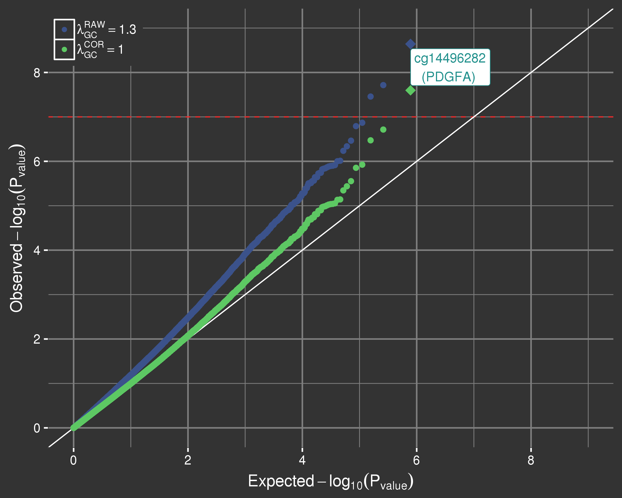
Cohorte
A.B.O.S.
Sélection
96 diabétiques (DT2)
96 normoglycémiques
(appariement âge et IMC)
Expression
Contrôle Qualité
Normalisation
Profils extrêmes
Expression Différentielle
Ajustement âge, IMC, stéatose et fibrose
Correction Bonferroni
Méthylation
Contrôle Qualité
Trans-réaction
SNP
Normalisation (BMIQ)
Méthylation Différentielle
Ajustement âge, IMC, stéatose et fibrose
Correction composition cellulaire
Correction Bonferroni

Slide 5
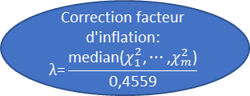
Cohorte
A.B.O.S.
Sélection
96 diabétiques (DT2)
96 normoglycémiques
(appariement âge et IMC)
Expression
Contrôle Qualité
Normalisation
Profils extrêmes
Expression Différentielle
Ajustement âge, IMC, stéatose et fibrose
Correction Bonferroni
Méthylation
Contrôle Qualité
Trans-réaction
SNP
Normalisation (BMIQ)
Méthylation Différentielle
Ajustement âge, IMC, stéatose et fibrose
Correction composition cellulaire
Correction Bonferroni
Correction facteur d'inflation:
$$λ\text{=}\frac{\text{median}\text{(}χ_{1}^{2}\text{,}⋯\text{,}χ_{m}^{2}\text{)}}{\text{0,4559}}$$

Slide 6
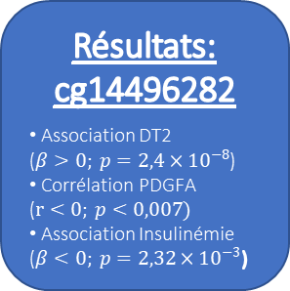
Cohorte
A.B.O.S.
Sélection
96 diabétiques (DT2)
96 normoglycémiques
(appariement âge et IMC)
Expression
Contrôle Qualité
Normalisation
Profils extrêmes
Expression Différentielle
Ajustement âge, IMC, stéatose et fibrose
Correction Bonferroni
Méthylation
Contrôle Qualité
Trans-réaction
SNP
Normalisation (BMIQ)
Méthylation Différentielle
Ajustement âge, IMC, stéatose et fibrose
Correction composition cellulaire
Correction Bonferroni
Correction facteur d'inflation:
$$λ\text{=}\frac{\text{median}\text{(}χ_{1}^{2}\text{,}⋯\text{,}χ_{m}^{2}\text{)}}{\text{0,4559}}$$
Résultats: cg14496282
Association DT2 ($β>0; p=2,4×{10}^{−8}$)
Corrélation PDGFA ($r<0; p<0,007)$
Association Insulinémie ($β<0; p=2,32×{10}^{−3}$)

Slide 7
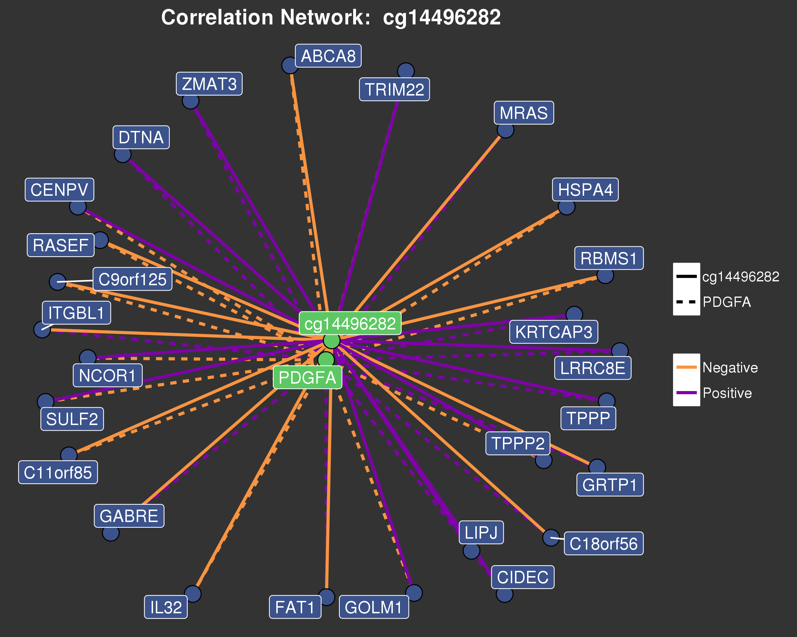
Cohorte
A.B.O.S.
Sélection
96 diabétiques (DT2)
96 normoglycémiques
(appariement âge et IMC)
Expression
Contrôle Qualité
Normalisation
Profils extrêmes
Expression Différentielle
Ajustement âge, IMC, stéatose et fibrose
Correction Bonferroni
Méthylation
Contrôle Qualité
Trans-réaction
SNP
Normalisation (BMIQ)
Méthylation Différentielle
Ajustement âge, IMC, stéatose et fibrose
Correction composition cellulaire
Correction Bonferroni
Correction facteur d'inflation:
$$λ\text{=}\frac{\text{median}\text{(}χ_{1}^{2}\text{,}⋯\text{,}χ_{m}^{2}\text{)}}{\text{0,4559}}$$
Résultats: cg14496282
Association DT2 ($β>0; p=2,4×{10}^{−8}$)
Corrélation PDGFA ($r<0; p<0,007)$
Association Insulinémie ($β<0; p=2,32×{10}^{−3}$)

Slide 8
Cohorte
A.B.O.S.
Sélection
96 diabétiques (DT2)
96 normoglycémiques
(appariement âge et IMC)
Expression
Contrôle Qualité
Normalisation
Profils extrêmes
Expression Différentielle
Ajustement âge, IMC, stéatose et fibrose
Correction Bonferroni
Méthylation
Contrôle Qualité
Trans-réaction
SNP
Normalisation (BMIQ)
Méthylation Différentielle
Ajustement âge, IMC, stéatose et fibrose
Correction composition cellulaire
Correction Bonferroni
Résultats: cg14496282
Association DT2 ($β>0; p=2,4×{10}^{−8}$)
Corrélation PDGFA ($r<0; p<0,007)$
Association Insulinémie ($β<0; p=2,32×{10}^{−3}$)
Étude fonctionnelle
Modèle cellulaire:
IHH, HepG2

Slide 9
Cohorte
A.B.O.S.
Sélection
96 diabétiques (DT2)
96 normoglycémiques
(appariement âge et IMC)
Publication
Expression
Contrôle Qualité
Normalisation
Profils extrêmes
Expression Différentielle
Ajustement âge, IMC, stéatose et fibrose
Correction Bonferroni
Méthylation
Contrôle Qualité
Trans-réaction
SNP
Normalisation (BMIQ)
Méthylation Différentielle
Ajustement âge, IMC, stéatose et fibrose
Correction composition cellulaire
Correction Bonferroni
Résultats: cg14496282
Association DT2 ($β>0; p=2,4×{10}^{−8}$)
Corrélation PDGFA ($r<0; p<0,007)$
Association Insulinémie ($β<0; p=2,32×{10}^{−3}$)
Étude fonctionnelle
Modèle cellulaire:
IHH, HepG2

Slide 10
Cohorte
A.B.O.S.
Sélection
96 diabétiques (DT2)
96 normoglycémiques
(appariement âge et IMC)
Publication
Apports & Contribution
Expression
Contrôle Qualité
Normalisation
Profils extrêmes
Expression Différentielle
Ajustement âge, IMC, stéatose et fibrose
Correction Bonferroni
Méthylation
Contrôle Qualité
Trans-réaction
SNP
Normalisation (BMIQ)
Méthylation Différentielle
Ajustement âge, IMC, stéatose et fibrose
Correction composition cellulaire
Correction Bonferroni
Résultats: cg14496282
Association DT2 ($β>0; p=2,4×{10}^{−8}$)
Corrélation PDGFA ($r<0; p<0,007)$
Association Insulinémie ($β<0; p=2,32×{10}^{−3}$)
Étude fonctionnelle
Modèle cellulaire:
IHH, HepG2

Slide 11
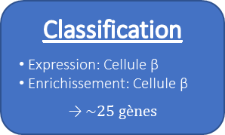

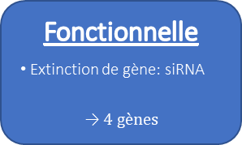
Littérature
$\sim 100$ gènes (GWAS)
Classification
Expression: Cellule β
Enrichissement: Cellule β
→ $\sim 25 gènes$
Fonctionnelle
Extinction de gène: siRNA
→ $4 gènes$
Publication

Slide 12
Littérature
$\sim 100$ gènes (GWAS)
Classification
Expression: Cellule β
Enrichissement: Cellule β
→ $\sim 25 gènes$
Fonctionnelle
Extinction de gène: siRNA
→ $4 gènes$
Publication
NanoString
Expression dans un panel multi-tissus (24)

Slide 13

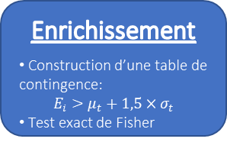
Littérature
$\sim 100$ gènes (GWAS)
Classification
Expression: Cellule β
Enrichissement: Cellule β
→ $\sim 25 gènes$
Fonctionnelle
Extinction de gène: siRNA
→ $4 gènes$
Publication
NanoString
Expression dans un panel multi-tissus (24)
Contrôle-Qualité
Validation des marqueurs spécifiques des tissus
Normalisation
Profils extrêmes
Enrichissement
Construction d’une table de contingence: $E_{i}>μ_{t}+1,5×σ_{t}$
Test exact de Fisher

Slide 14
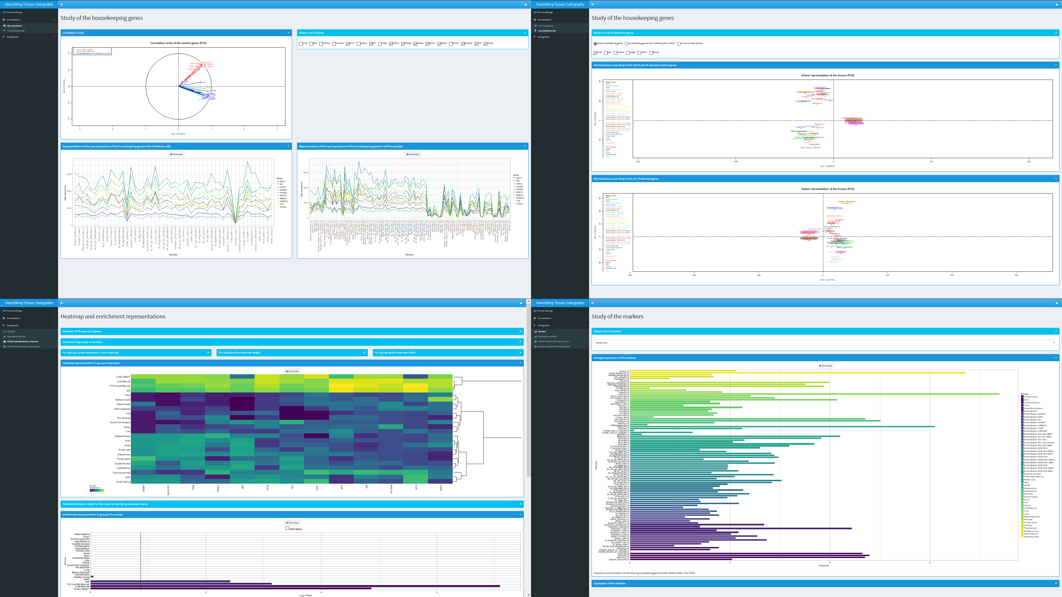
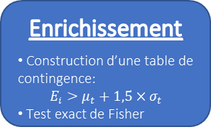
Littérature
$\sim 100$ gènes (GWAS)
Classification
Expression: Cellule β
Enrichissement: Cellule β
→ $\sim 25 gènes$
Fonctionnelle
Extinction de gène: siRNA
→ $4 gènes$
Publication
NanoString
Expression dans un panel multi-tissus (24)
Contrôle-Qualité
Validation des marqueurs spécifiques des tissus
Normalisation
Profils extrêmes
Enrichissement
Construction d’une table de contingence: $E_{i}>μ_{t}+1,5×σ_{t}$
Test exact de Fisher

Slide 15
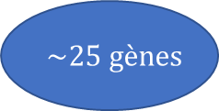
Littérature
$\sim 100$ gènes (GWAS)
Classification
Expression: Cellule β
Enrichissement: Cellule β
→ $\sim 25 gènes$
Fonctionnelle
Extinction de gène: siRNA
→ $4 gènes$
Publication
NanoString
Expression dans un panel multi-tissus (24)
Contrôle-Qualité
Validation des marqueurs spécifiques des tissus
Normalisation
Profils extrêmes
Enrichissement
Construction d’une table de contingence: $E_{i}>μ_{t}+1,5×σ_{t}$
Test exact de Fisher
$$\sim 25 gènes$$

Slide 16
Littérature
$\sim 100$ gènes (GWAS)
Classification
Expression: Cellule β
Enrichissement: Cellule β
→ $\sim 25 gènes$
Fonctionnelle
Extinction de gène: siRNA
→ $4 gènes$
Publication
Gène / NTP
NanoString
Expression dans un panel multi-tissus (24)
Glucose
Glc + IBMX
EndoC βH1
0,5 nM
Contrôle-Qualité
Validation des marqueurs spécifiques des tissus
Normalisation
Profils extrêmes
R1
M1
M2
Surnageant 1
R2
M1
m2
16,7 nM
R3
M1
M2
R1
M1
Enrichissement
Construction d’une table de contingence: $E_{i}>μ_{t}+1,5×σ_{t}$
Test exact de Fisher
M2
Surnageant 2
R2
M1
M2
Lysat
M1
R3
M2
$$\sim 25 gènes$$
R1
R2
R3
M1
M2
M1
M2
M1
M2

Slide 17
Littérature
$\sim 100$ gènes (GWAS)
Classification
Expression: Cellule β
Enrichissement: Cellule β
→ $\sim 25 gènes$
Fonctionnelle
Extinction de gène: siRNA
→ $4 gènes$
Publication
Gène / NTP
NanoString
Expression dans un panel multi-tissus (24)
Glucose
Glc + IBMX
EndoC βH1
0,5 nM
Contrôle-Qualité
Validation des marqueurs spécifiques des tissus
Normalisation
Profils extrêmes
R1
M1
M2
Surnageant 1
R2
M1
m2
16,7 nM
R3
M1
M2
R1
M1
Enrichissement
Construction d’une table de contingence: $E_{i}>μ_{t}+1,5×σ_{t}$
Test exact de Fisher
M2
Surnageant 2
R2
M1
M2
Lysat
M1
R3
M2
$$\sim 25 gènes$$
R1
R2
R3
M1
M2
M1
M2
M1
M2

Slide 18
Littérature
$\sim 100$ gènes (GWAS)
Classification
Expression: Cellule β
Enrichissement: Cellule β
→ $\sim 25 gènes$
Fonctionnelle
Extinction de gène: siRNA
→ $4 gènes$
Publication
Gène / NTP
NanoString
Expression dans un panel multi-tissus (24)
Glucose
Glc + IBMX
EndoC βH1
0,5 nM
Contrôle-Qualité
Validation des marqueurs spécifiques des tissus
Normalisation
Profils extrêmes
R1
M1
M2
Surnageant 1
R2
M1
m2
16,7 nM
R3
M1
M2
R1
M1
Enrichissement
Construction d’une table de contingence: $E_{i}>μ_{t}+1,5×σ_{t}$
Test exact de Fisher
M2
Surnageant 2
R2
M1
M2
Lysat
M1
R3
M2
$$\sim 25 gènes$$
R1
R2
R3
M1
M2
M1
M2
M1
M2

Slide 19


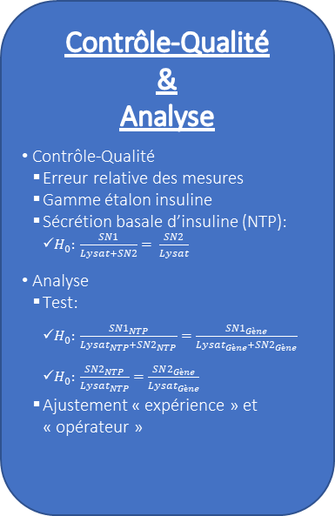
Littérature
$\sim 100$ gènes (GWAS)
Classification
Expression: Cellule β
Enrichissement: Cellule β
→ $\sim 25 gènes$
Fonctionnelle
Extinction de gène: siRNA
→ $4 gènes$
Publication
Gène / NTP
NanoString
Expression dans un panel multi-tissus (24)
Glucose
Glc + IBMX
EndoC βH1
0,5 nM
Contrôle-Qualité & Analyse
Contrôle-Qualité
Erreur relative des mesures
Gamme étalon insuline
Sécrétion basale d’insuline (NTP):
$H_{0}: \frac{SN1}{Lysat+SN2}= \frac{SN2}{Lysat}$
Analyse
Test:
$H_{0}: \frac{SN1_{NTP}}{Lysat_{NTP}+SN2_{NTP}}=\frac{SN1_{Gène}}{Lysat_{Gène}+SN2_{Gène}}$
$H_{0}: \frac{SN2_{NTP}}{Lysat_{NTP}}=\frac{SN2_{Gène}}{Lysat_{Gène}}$
Ajustement « expérience » et « opérateur »
Contrôle-Qualité
Validation des marqueurs spécifiques des tissus
Normalisation
Profils extrêmes
R1
M1
M2
Surnageant 1
R2
M1
m2
16,7 nM
R3
M1
M2
R1
M1
Enrichissement
Construction d’une table de contingence: $E_{i}>μ_{t}+1,5×σ_{t}$
Test exact de Fisher
M2
Surnageant 2
R2
M1
M2
Lysat
M1
R3
M2
$$\sim 25 gènes$$
R1
R2
R3
M1
M2
M1
M2
M1
M2

Slide 20
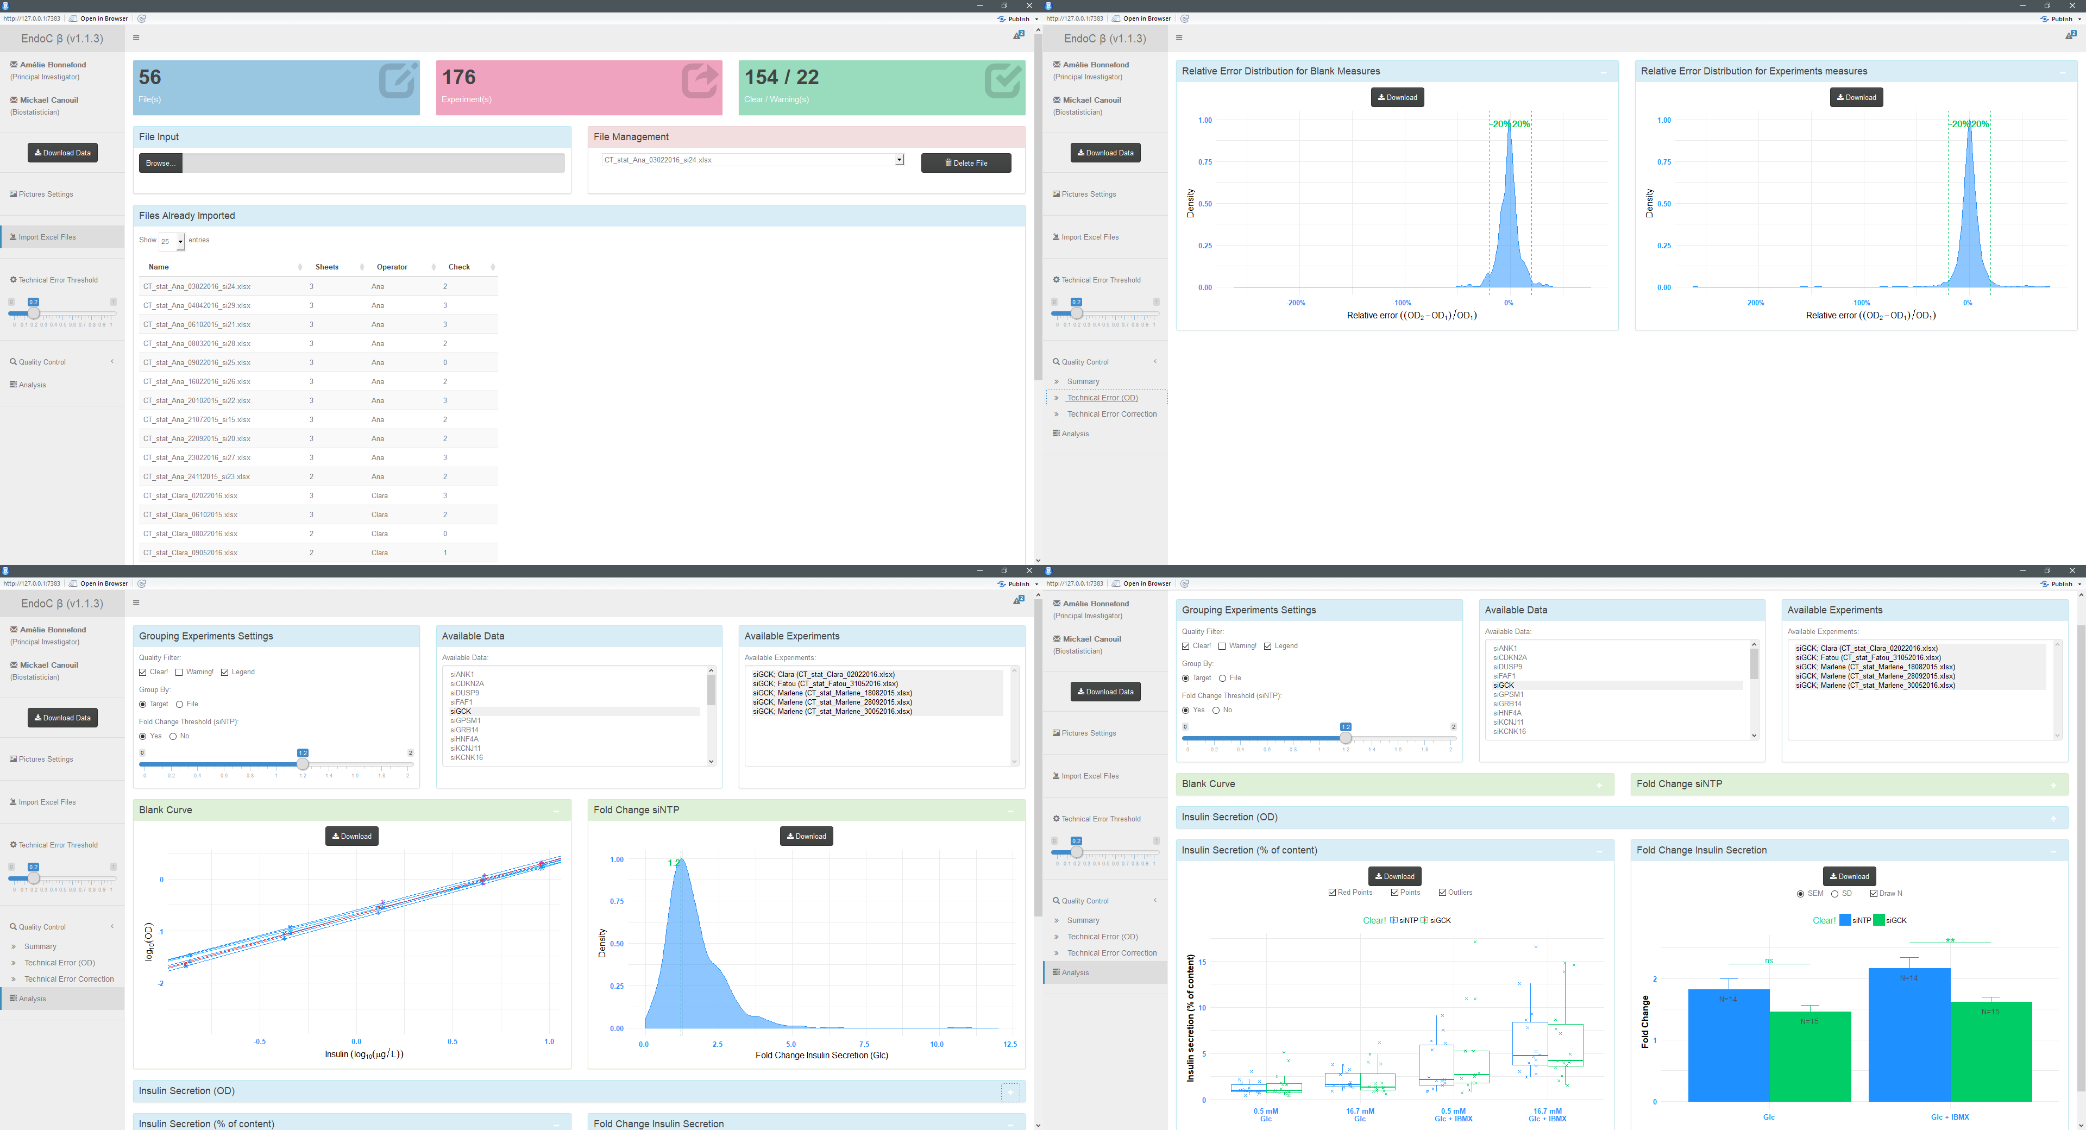
Littérature
$\sim 100$ gènes (GWAS)
Classification
Expression: Cellule β
Enrichissement: Cellule β
→ $\sim 25 gènes$
Fonctionnelle
Extinction de gène: siRNA
→ $4 gènes$
Publication
Gène / NTP
NanoString
Expression dans un panel multi-tissus (24)
Glucose
Glc + IBMX
EndoC βH1
0,5 nM
Contrôle-Qualité & Analyse
Contrôle-Qualité
Erreur relative des mesures
Gamme étalon insuline
Sécrétion basale d’insuline (NTP):
$H_{0}: \frac{SN1}{Lysat+SN2}= \frac{SN2}{Lysat}$
Analyse
Test:
$H_{0}: \frac{SN1_{NTP}}{Lysat_{NTP}+SN2_{NTP}}=\frac{SN1_{Gène}}{Lysat_{Gène}+SN2_{Gène}}$
$H_{0}: \frac{SN2_{NTP}}{Lysat_{NTP}}=\frac{SN2_{Gène}}{Lysat_{Gène}}$
Ajustement « expérience » et « opérateur »
Contrôle-Qualité
Validation des marqueurs spécifiques des tissus
Normalisation
Profils extrêmes
R1
M1
M2
Surnageant 1
R2
M1
m2
16,7 nM
R3
M1
M2
R1
M1
Enrichissement
Construction d’une table de contingence: $E_{i}>μ_{t}+1,5×σ_{t}$
Test exact de Fisher
M2
Surnageant 2
R2
M1
M2
Lysat
M1
R3
M2
$$\sim 25 gènes$$
R1
R2
R3
M1
M2
M1
M2
M1
M2

Slide 21
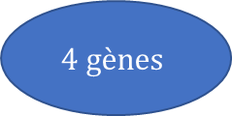
Littérature
$\sim 100$ gènes (GWAS)
Classification
Expression: Cellule β
Enrichissement: Cellule β
→ $\sim 25 gènes$
Fonctionnelle
Extinction de gène: siRNA
→ $4 gènes$
Publication
Gène / NTP
NanoString
Expression dans un panel multi-tissus (24)
$$4 gènes$$
Glucose
Glc + IBMX
EndoC βH1
0,5 nM
Contrôle-Qualité & Analyse
Contrôle-Qualité
Erreur relative des mesures
Gamme étalon insuline
Sécrétion basale d’insuline (NTP):
$H_{0}: \frac{SN1}{Lysat+SN2}= \frac{SN2}{Lysat}$
Analyse
Test:
$H_{0}: \frac{SN1_{NTP}}{Lysat_{NTP}+SN2_{NTP}}=\frac{SN1_{Gène}}{Lysat_{Gène}+SN2_{Gène}}$
$H_{0}: \frac{SN2_{NTP}}{Lysat_{NTP}}=\frac{SN2_{Gène}}{Lysat_{Gène}}$
Ajustement « expérience » et « opérateur »
Contrôle-Qualité
Validation des marqueurs spécifiques des tissus
Normalisation
Profils extrêmes
R1
M1
M2
Surnageant 1
R2
M1
m2
16,7 nM
R3
M1
M2
R1
M1
Enrichissement
Construction d’une table de contingence: $E_{i}>μ_{t}+1,5×σ_{t}$
Test exact de Fisher
M2
Surnageant 2
R2
M1
M2
Lysat
M1
R3
M2
$$\sim 25 gènes$$
R1
R2
R3
M1
M2
M1
M2
M1
M2

Slide 22

Littérature
$\sim 100$ gènes (GWAS)
Classification
Expression: Cellule β
Enrichissement: Cellule β
→ $\sim 25 gènes$
Fonctionnelle
Extinction de gène: siRNA
→ $4 gènes$
Publication
Gène / NTP
Apports & Contribution
NanoString
Expression dans un panel multi-tissus (24)
$$4 gènes$$
Glucose
Glc + IBMX
EndoC βH1
0,5 nM
Contrôle-Qualité & Analyse
Contrôle-Qualité
Erreur relative des mesures
Gamme étalon insuline
Sécrétion basale d’insuline (NTP):
$H_{0}: \frac{SN1}{Lysat+SN2}= \frac{SN2}{Lysat}$
Analyse
Test:
$H_{0}: \frac{SN1_{NTP}}{Lysat_{NTP}+SN2_{NTP}}=\frac{SN1_{Gène}}{Lysat_{Gène}+SN2_{Gène}}$
$H_{0}: \frac{SN2_{NTP}}{Lysat_{NTP}}=\frac{SN2_{Gène}}{Lysat_{Gène}}$
Ajustement « expérience » et « opérateur »
Contrôle-Qualité
Validation des marqueurs spécifiques des tissus
Normalisation
Profils extrêmes
R1
M1
M2
Surnageant 1
R2
M1
m2
16,7 nM
R3
M1
M2
R1
M1
Enrichissement
Construction d’une table de contingence: $E_{i}>μ_{t}+1,5×σ_{t}$
Test exact de Fisher
M2
Surnageant 2
R2
M1
M2
Lysat
M1
R3
M2
$$\sim 25 gènes$$
R1
R2
R3
M1
M2
M1
M2
M1
M2

Slide 23
Étude Pilote
Validation protocole
Concentrations BPA/F/S
Effet sur la méthylation

Slide 24
Étude Pilote
Validation protocole
Concentrations BPA/F/S
Effet sur la méthylation
Plan d’Expérience
Différentiation (10 jours)
Ø + DMSO
10 nM
Pre-adipocyte Primaire
BPA + DMSO
10 µM
3 patients
10 nM
BPS + DMSO
10 µM
10 nM
BPF + DMSO
10 µM

Slide 25
Étude Pilote
Validation protocole
Concentrations BPA/F/S
Effet sur la méthylation
Plan d’Expérience
Méthylation
Contrôle Qualité
Trans-réaction
SNP
Normalisation (BMIQ)
Méthylation Différentielle
Modèle mixte avec « patient » en aléatoire
Correction FDR
Différentiation (10 jours)
Ø + DMSO
10 nM
Pre-adipocyte Primaire
BPA + DMSO
10 µM
3 patients
10 nM
Expression
Contrôle Qualité
Normalisation
Profils extrêmes
Expression Différentielle
Modèle mixte avec « patient » en aléatoire
Correction FDR
BPS + DMSO
10 µM
10 nM
BPF + DMSO
10 µM

Slide 26
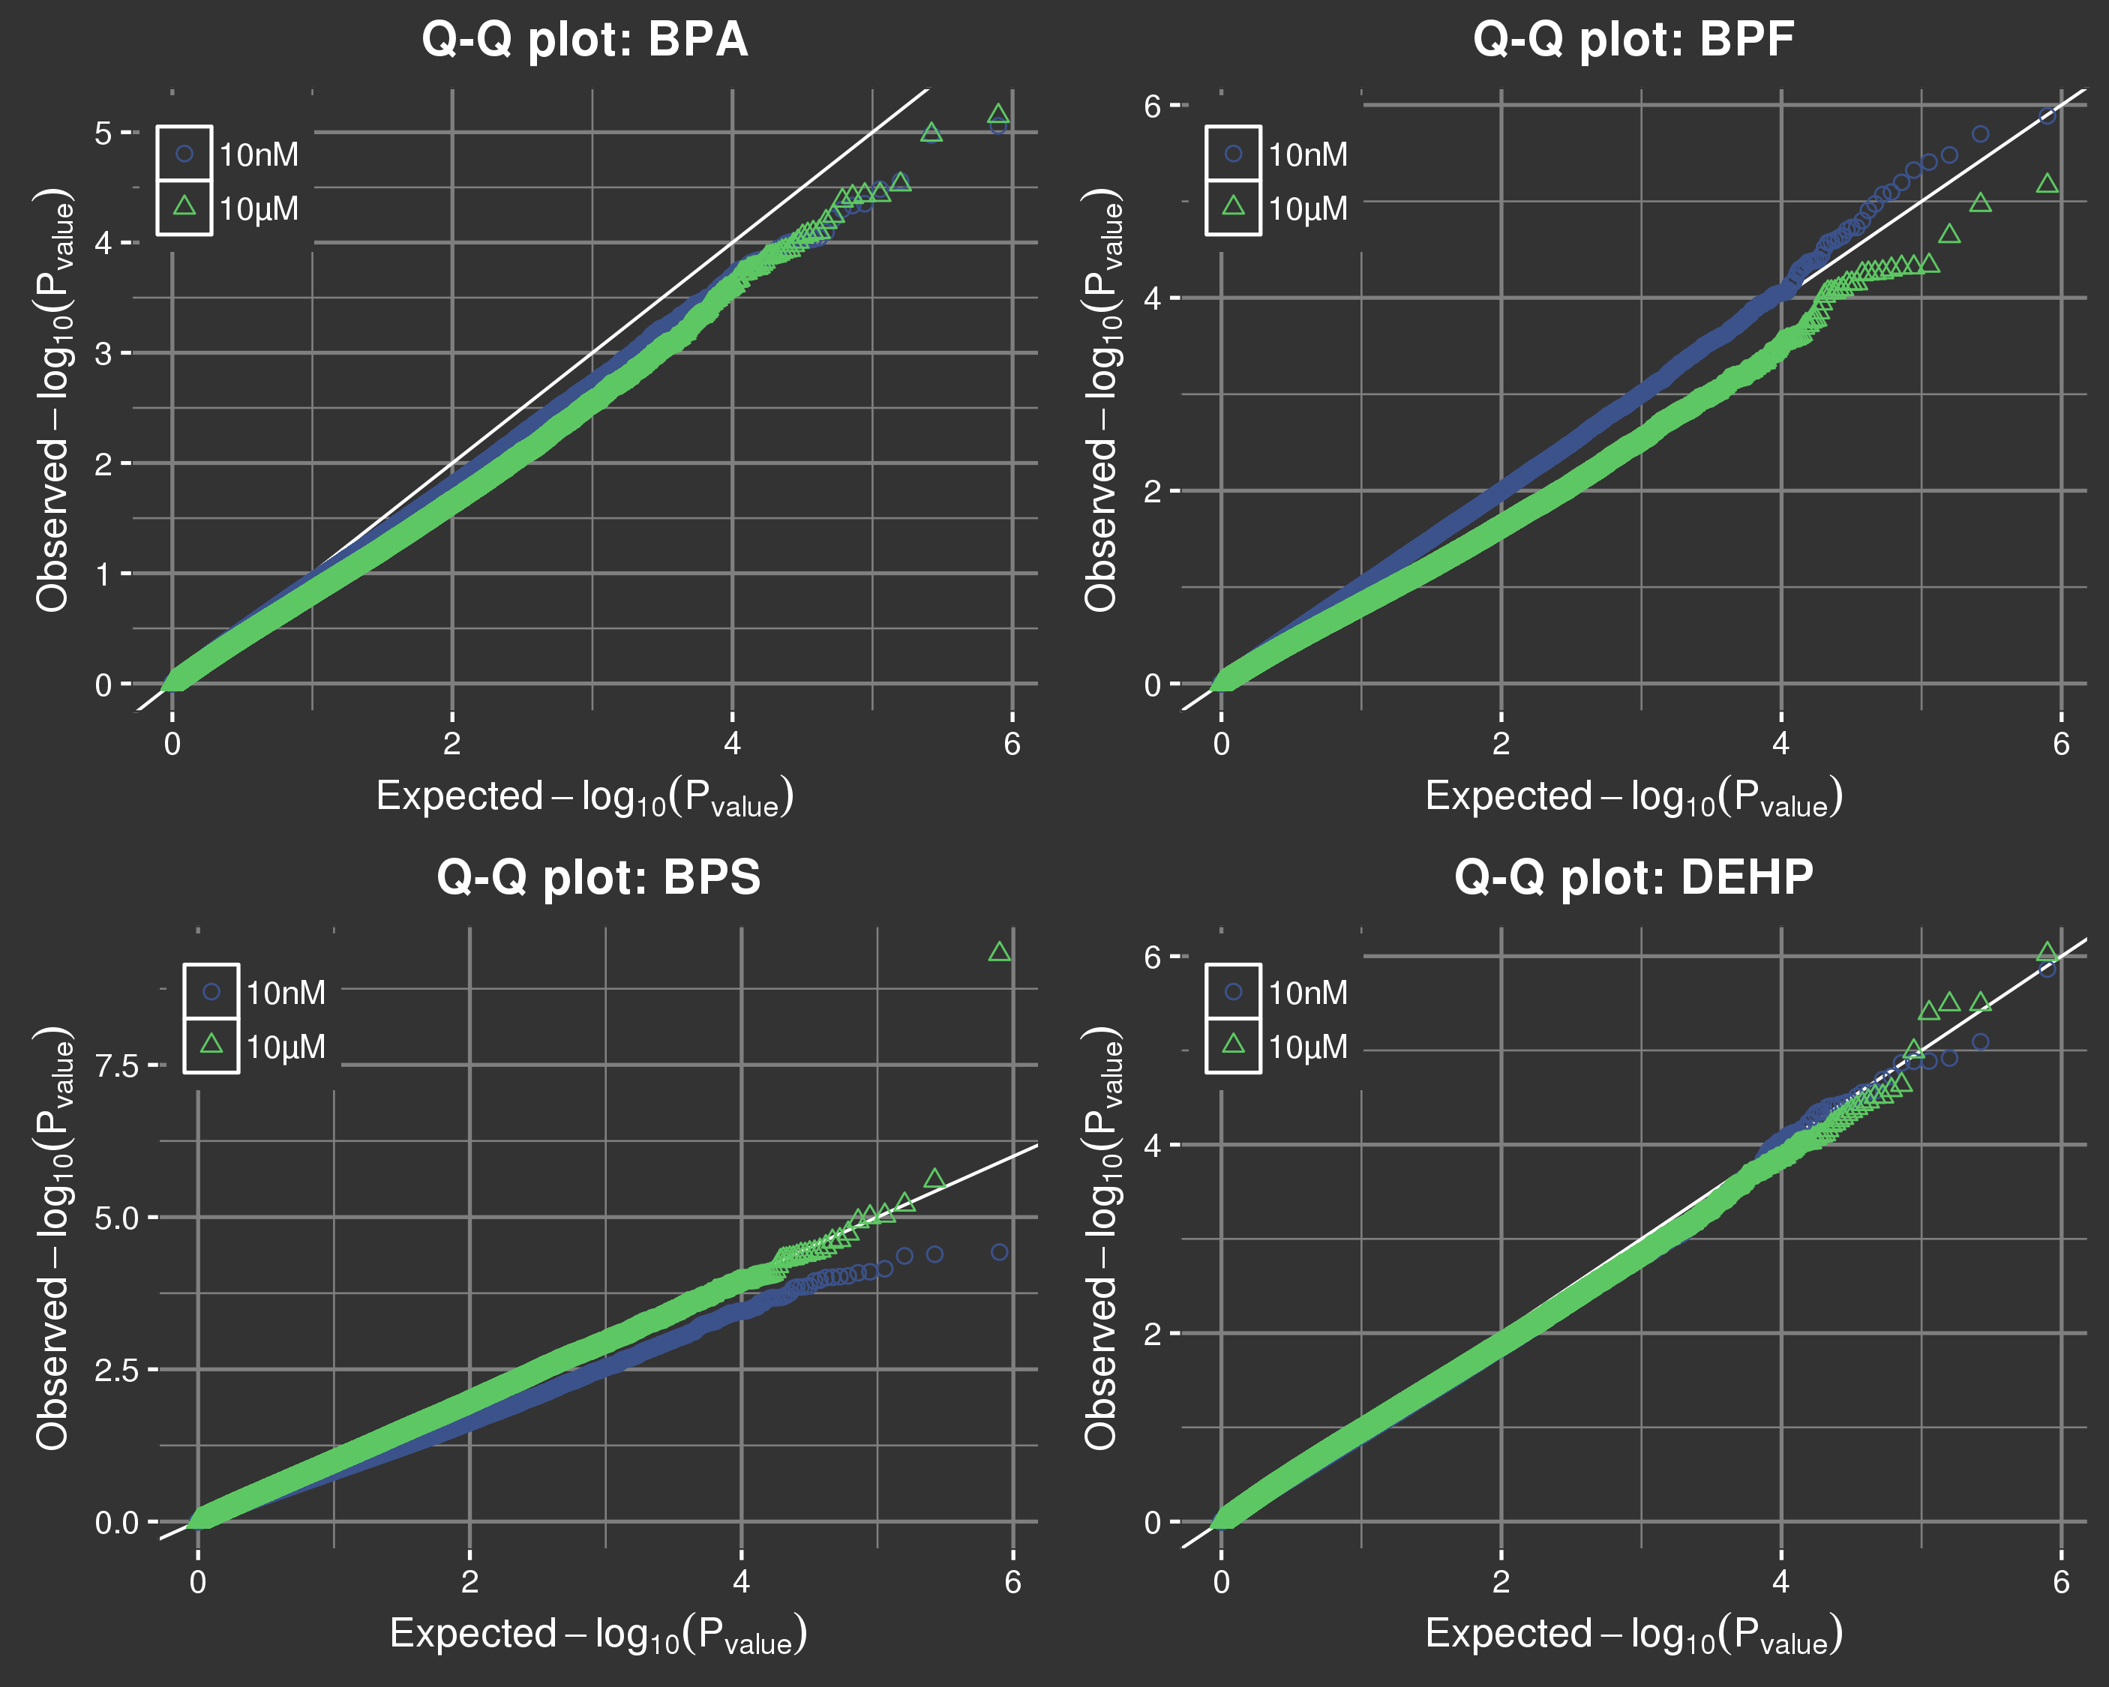
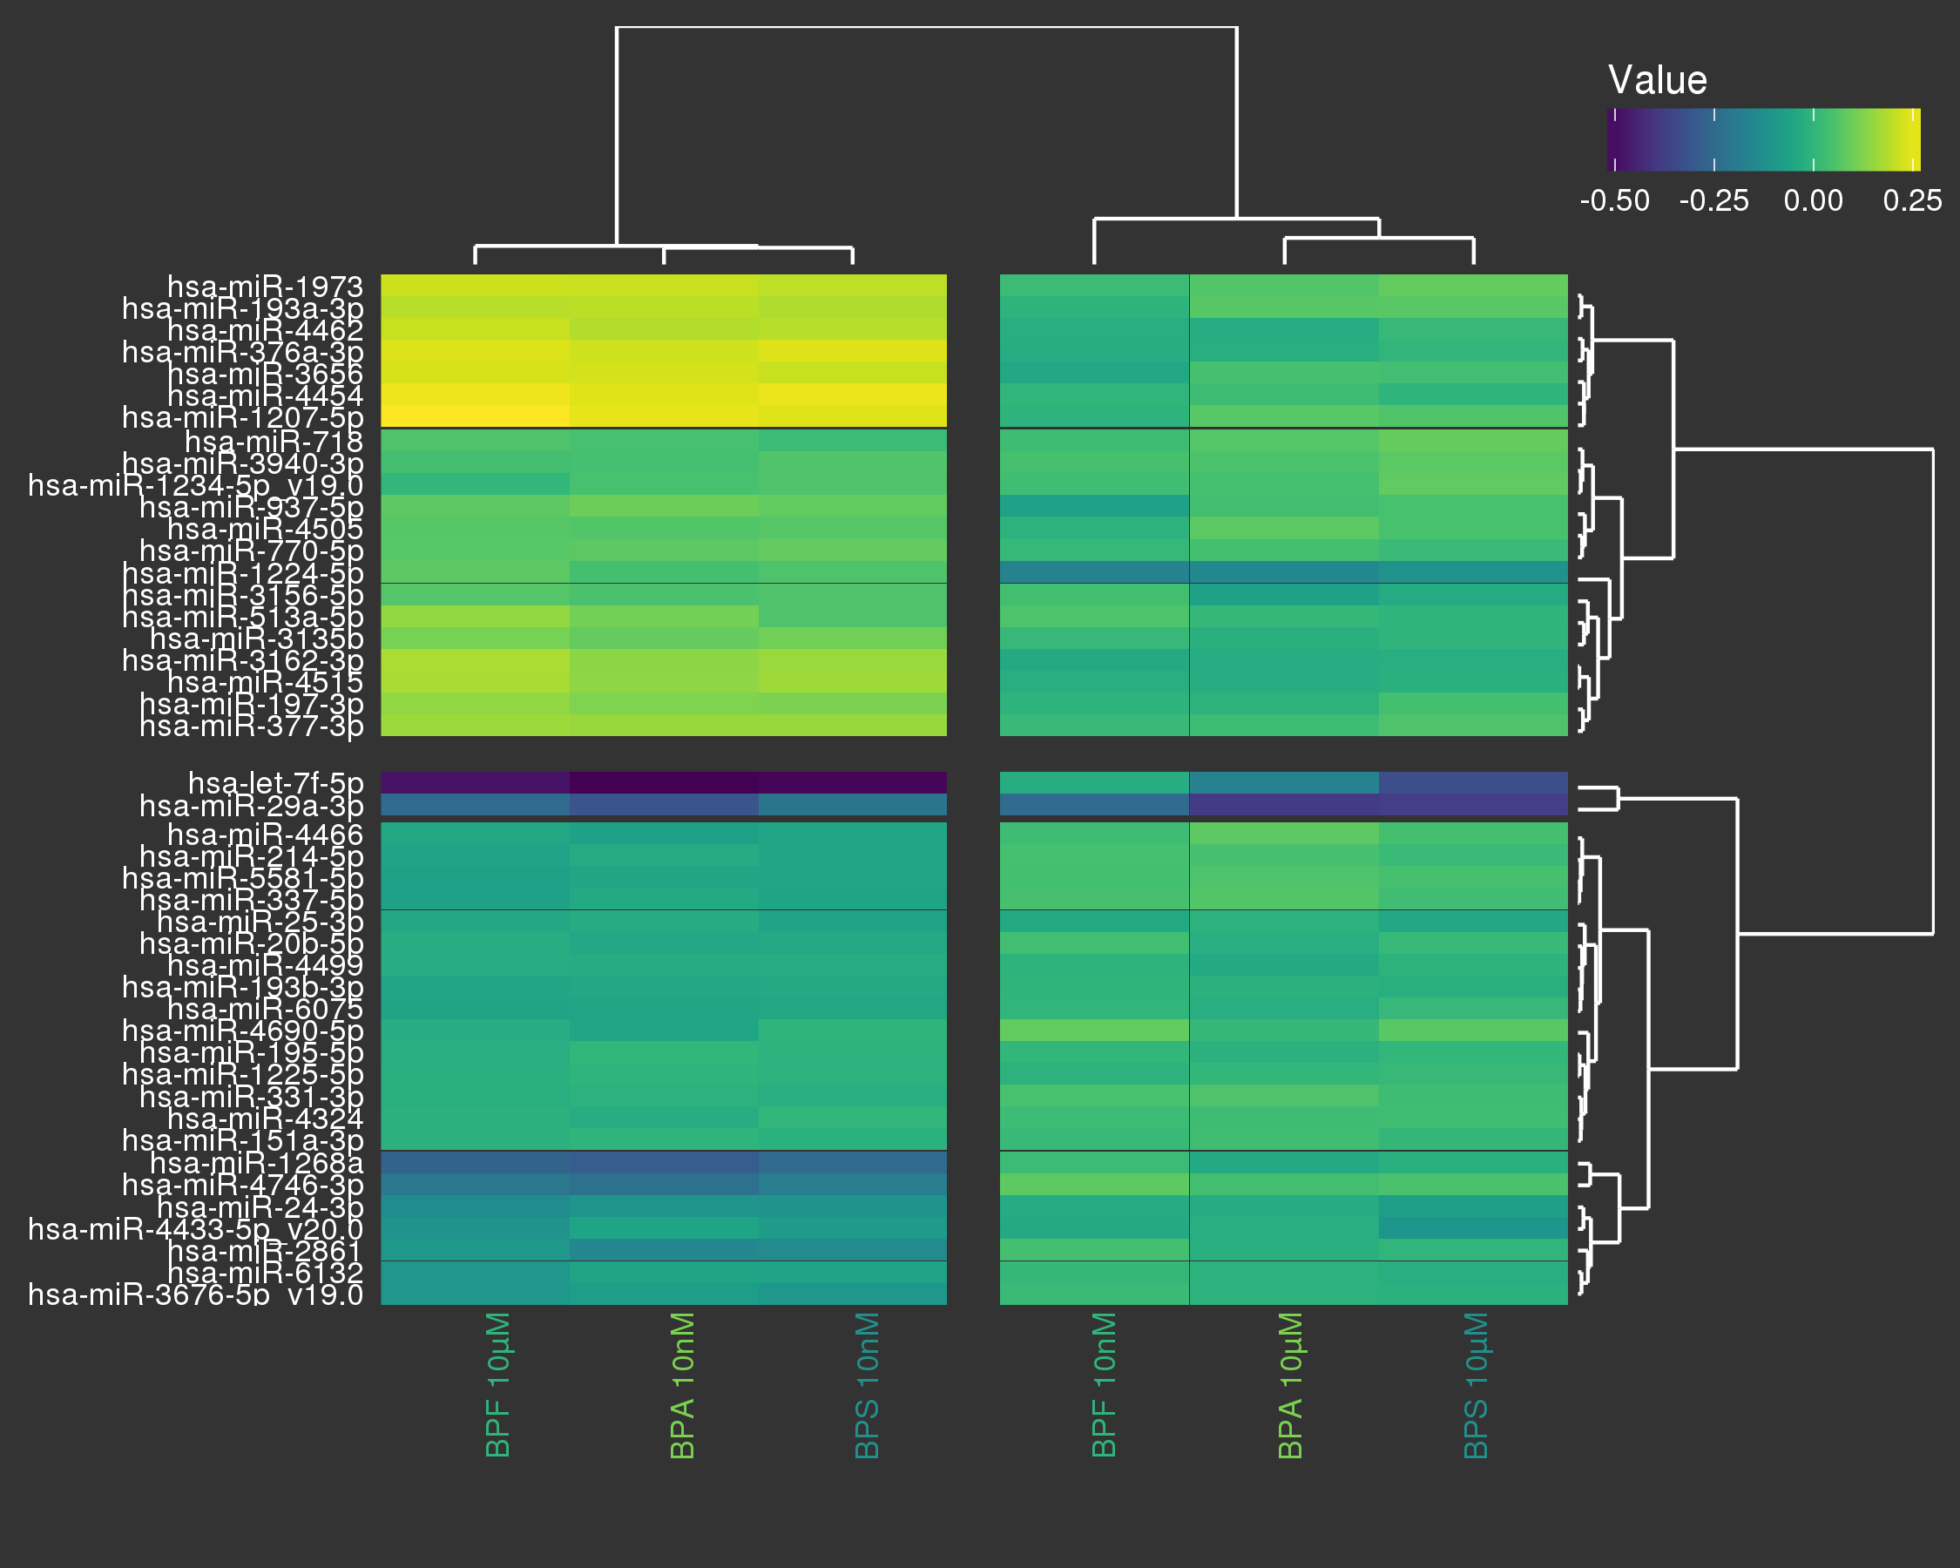
Étude Pilote
Validation protocole
Concentrations BPA/F/S
Effet sur la méthylation
Plan d’Expérience
Méthylation
Contrôle Qualité
Trans-réaction
SNP
Normalisation (BMIQ)
Méthylation Différentielle
Modèle mixte avec « patient » en aléatoire
Correction FDR
Différentiation (10 jours)
Ø + DMSO
BPA + DMSO
10 nM
Pre-adipocyte Primaire
10 µM
3 patients
10 nM
Expression
Contrôle Qualité
Normalisation
Profils extrêmes
Expression Différentielle
Modèle mixte avec « patient » en aléatoire
Correction FDR
BPS + DMSO
10 µM
BPF + DMSO
10 nM
10 µM

Slide 27
Étude Pilote
Validation protocole
Concentrations BPA/F/S
Effet sur la méthylation
Plan d’Expérience
Méthylation
Contrôle Qualité
Trans-réaction
SNP
Normalisation (BMIQ)
Méthylation Différentielle
Modèle mixte avec « patient » en aléatoire
Correction FDR
Manque de puissance
Différentiation (10 jours)
Ø + DMSO
Pre-adipocyte Primaire
BPA + DMSO
10 nM
10 µM
3 patients
BPS + DMSO
10 nM
Expression
Contrôle Qualité
Normalisation
Profils extrêmes
Expression Différentielle
Modèle mixte avec « patient » en aléatoire
Correction FDR
10 µM
BPF + DMSO
10 nM
10 µM
Effet des Bisphénols sur l’ARN

Slide 28
Étude Pilote
Validation protocole
Concentrations BPA/F/S
Effet sur la méthylation
Plan d’Expérience
Méthylation
Contrôle Qualité
Trans-réaction
SNP
Normalisation (BMIQ)
Méthylation Différentielle
Modèle mixte avec « patient » en aléatoire
Correction FDR
Analyse Biologique
Ingenuity Pathway Analysis
Taqman RT-PCR
Différentiation (10 jours)
Ø + DMSO
Pre-adipocyte Primaire
BPA + DMSO
10 nM
10 µM
3 patients
BPS + DMSO
10 nM
Expression
Contrôle Qualité
Normalisation
Profils extrêmes
Expression Différentielle
Modèle mixte avec « patient » en aléatoire
Correction FDR
10 µM
BPF + DMSO
10 nM
10 µM
Effet des Bisphénols sur l’ARN

Slide 29
Étude Pilote
Validation protocole
Concentrations BPA/F/S
Effet sur la méthylation
Plan d’Expérience
Publication
Méthylation
Contrôle Qualité
Trans-réaction
SNP
Normalisation (BMIQ)
Méthylation Différentielle
Modèle mixte avec « patient » en aléatoire
Correction FDR
Analyse Biologique
Ingenuity Pathway Analysis
Taqman RT-PCR
Différentiation (10 jours)
Ø + DMSO
Pre-adipocyte Primaire
BPA + DMSO
10 nM
10 µM
3 patients
BPS + DMSO
10 nM
Expression
Contrôle Qualité
Normalisation
Profils extrêmes
Expression Différentielle
Modèle mixte avec « patient » en aléatoire
Correction FDR
10 µM
BPF + DMSO
10 nM
10 µM
Effet des Bisphénols sur l’ARN

Slide 30
Étude Pilote
Validation protocole
Concentrations BPA/F/S
Effet sur la méthylation
Plan d’Expérience
Publication
Apports & Contribution
Méthylation
Contrôle Qualité
Trans-réaction
SNP
Normalisation (BMIQ)
Méthylation Différentielle
Modèle mixte avec « patient » en aléatoire
Correction FDR
Analyse Biologique
Ingenuity Pathway Analysis
Taqman RT-PCR
Différentiation (10 jours)
Ø + DMSO
Pre-adipocyte Primaire
BPA + DMSO
10 nM
10 µM
3 patients
BPS + DMSO
10 nM
Expression
Contrôle Qualité
Normalisation
Profils extrêmes
Expression Différentielle
Modèle mixte avec « patient » en aléatoire
Correction FDR
10 µM
BPF + DMSO
10 nM
10 µM
Effet des Bisphénols sur l’ARN

Slide 31
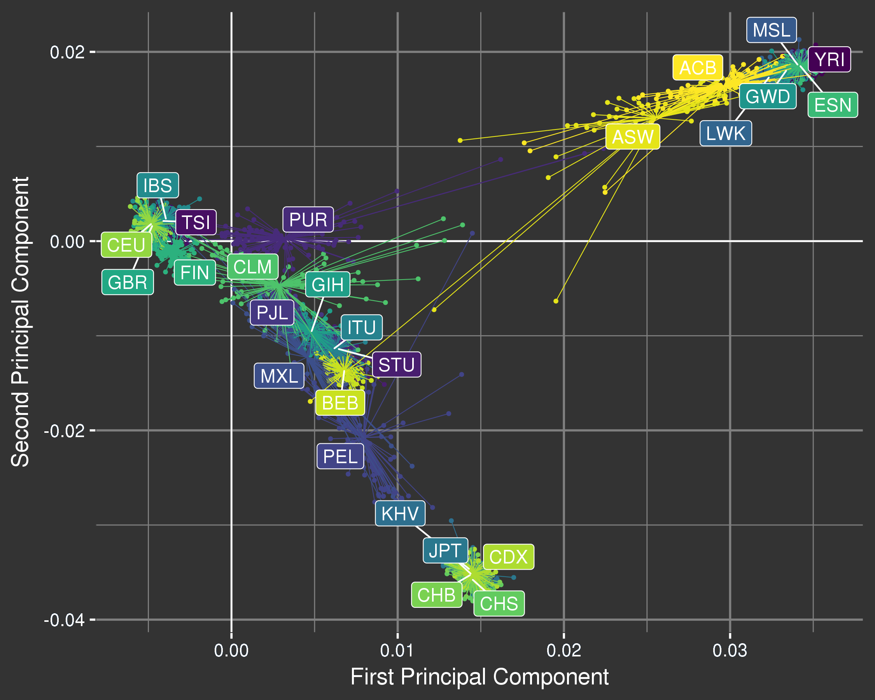
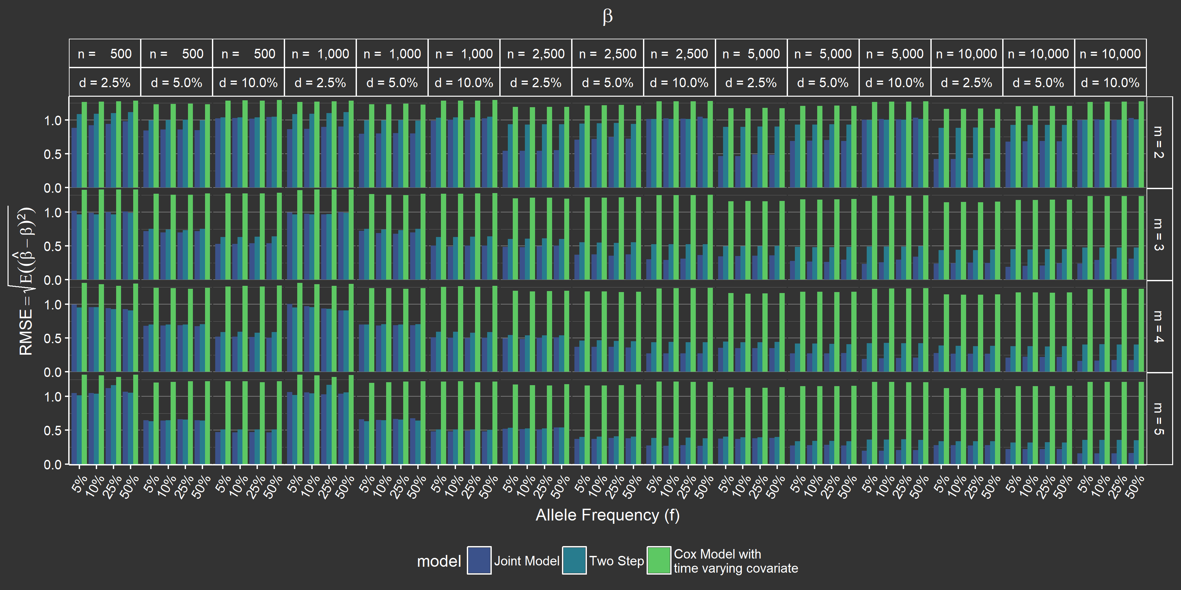
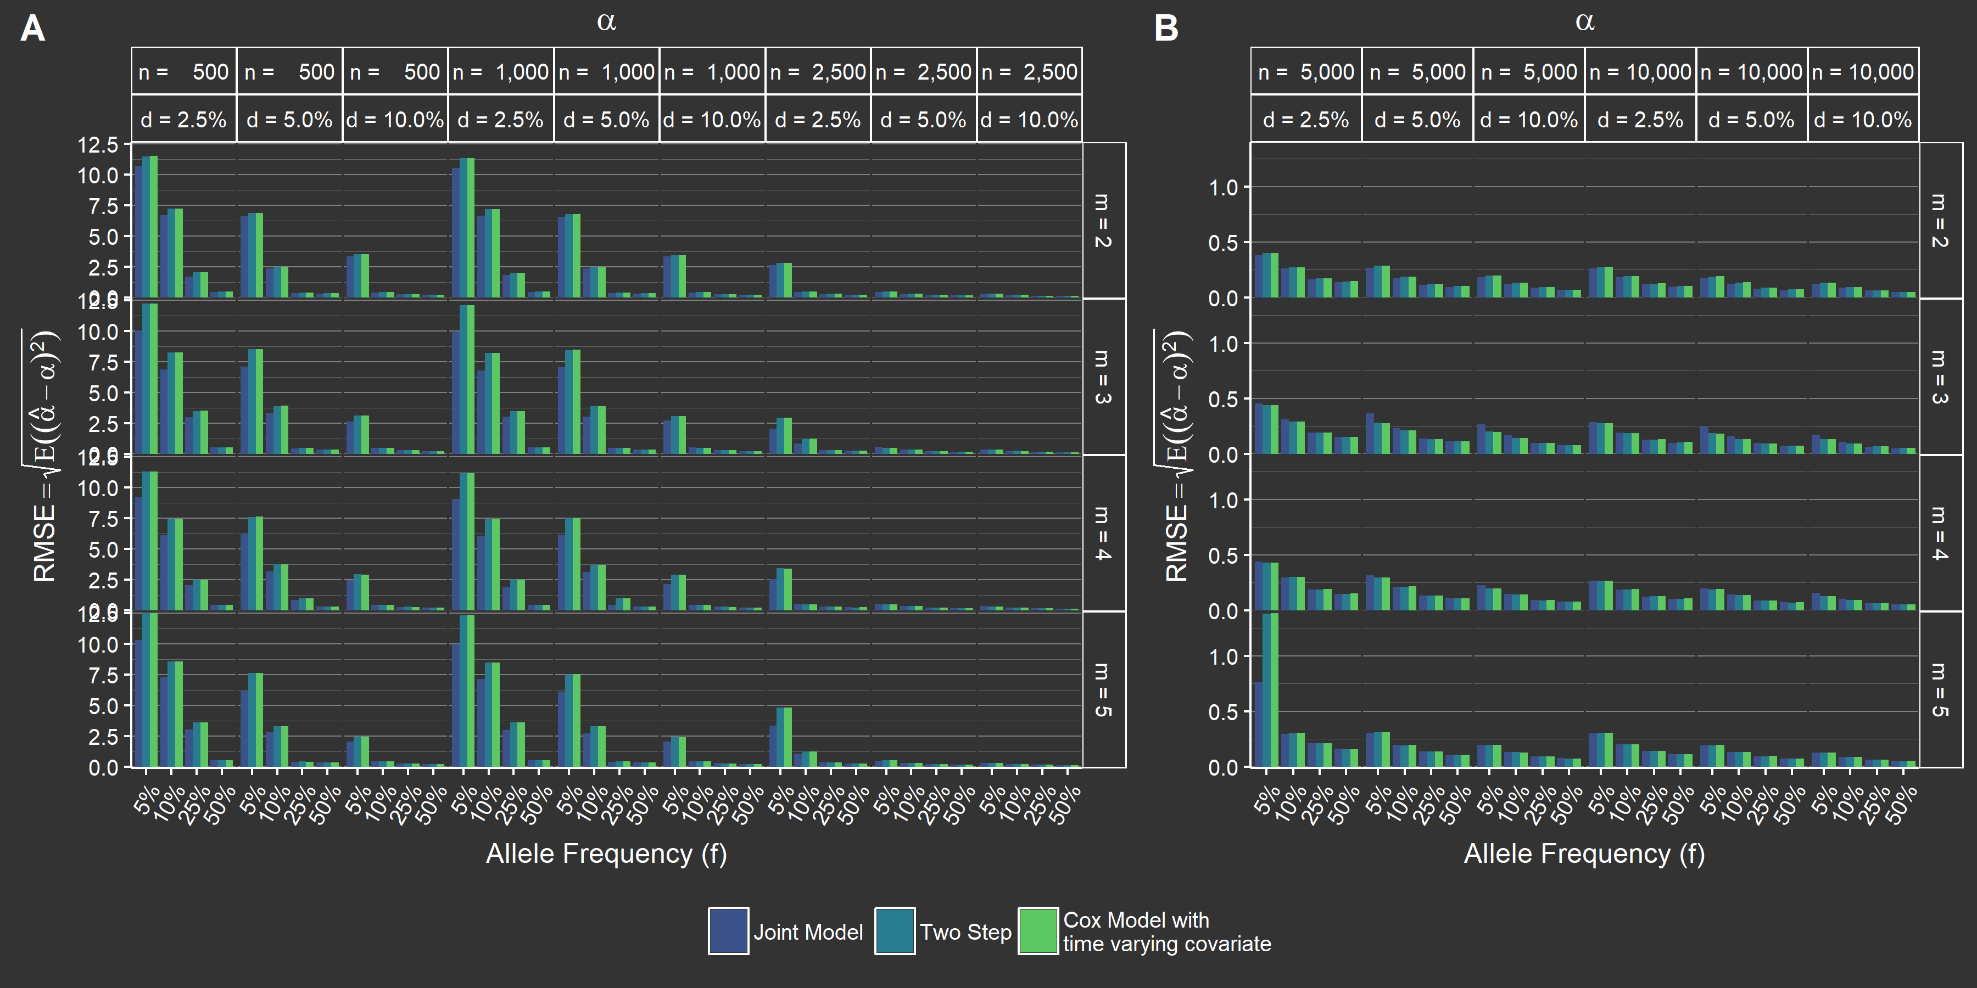
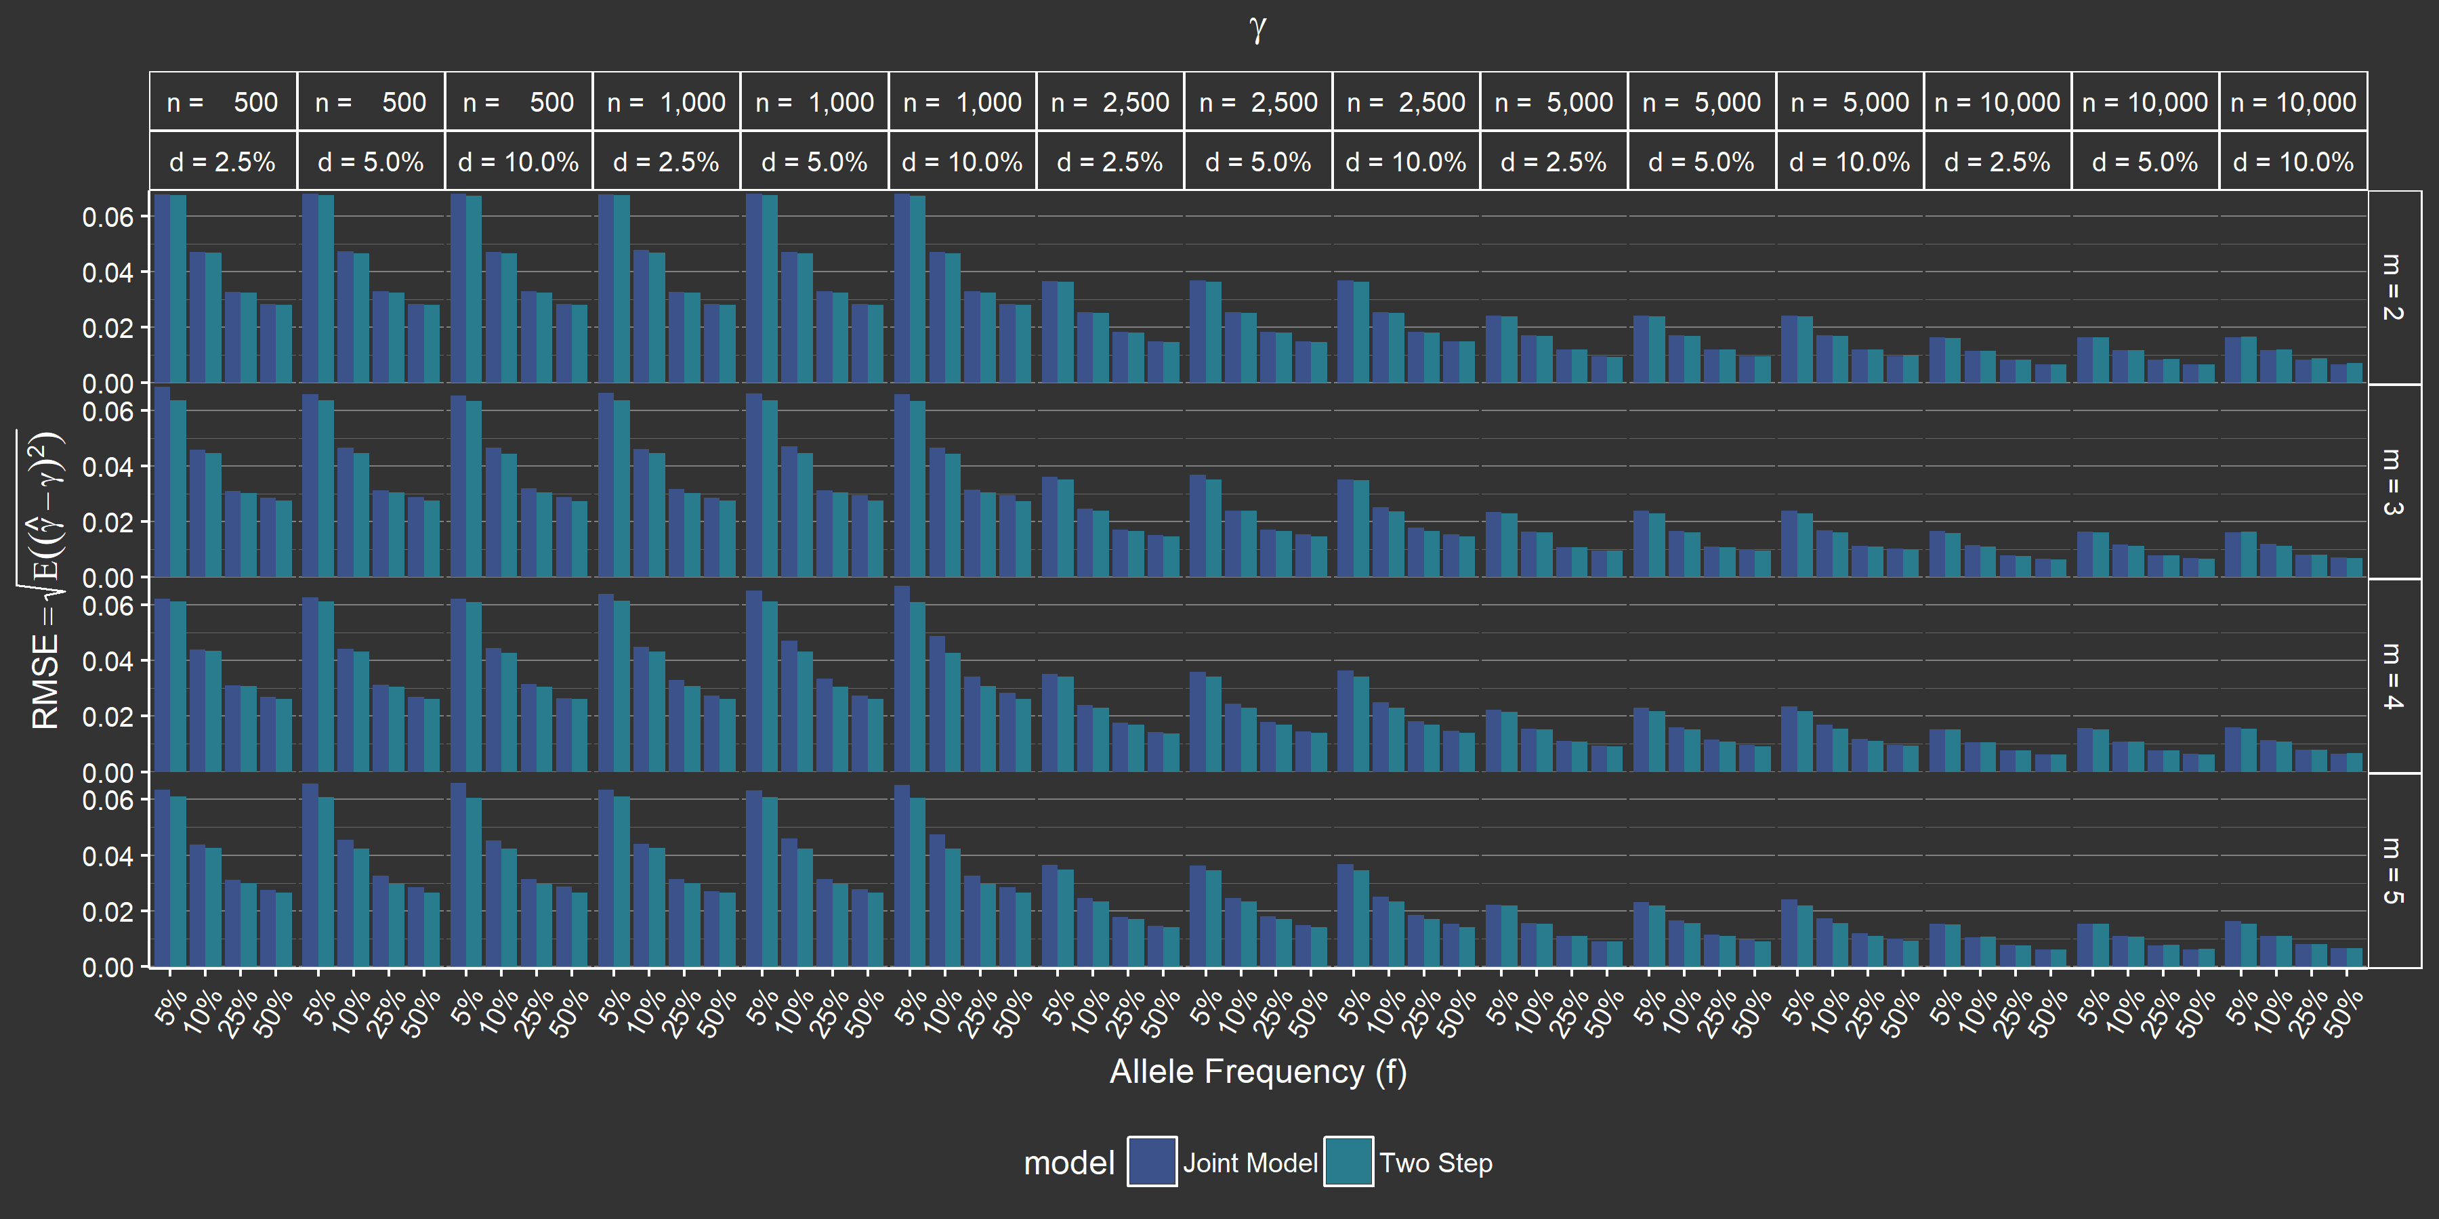
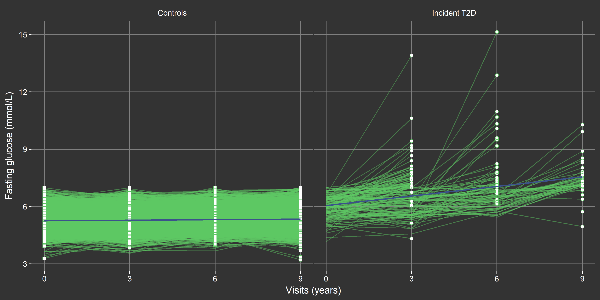
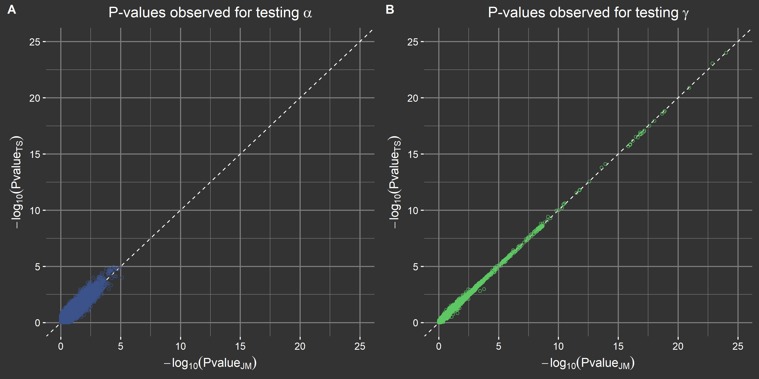
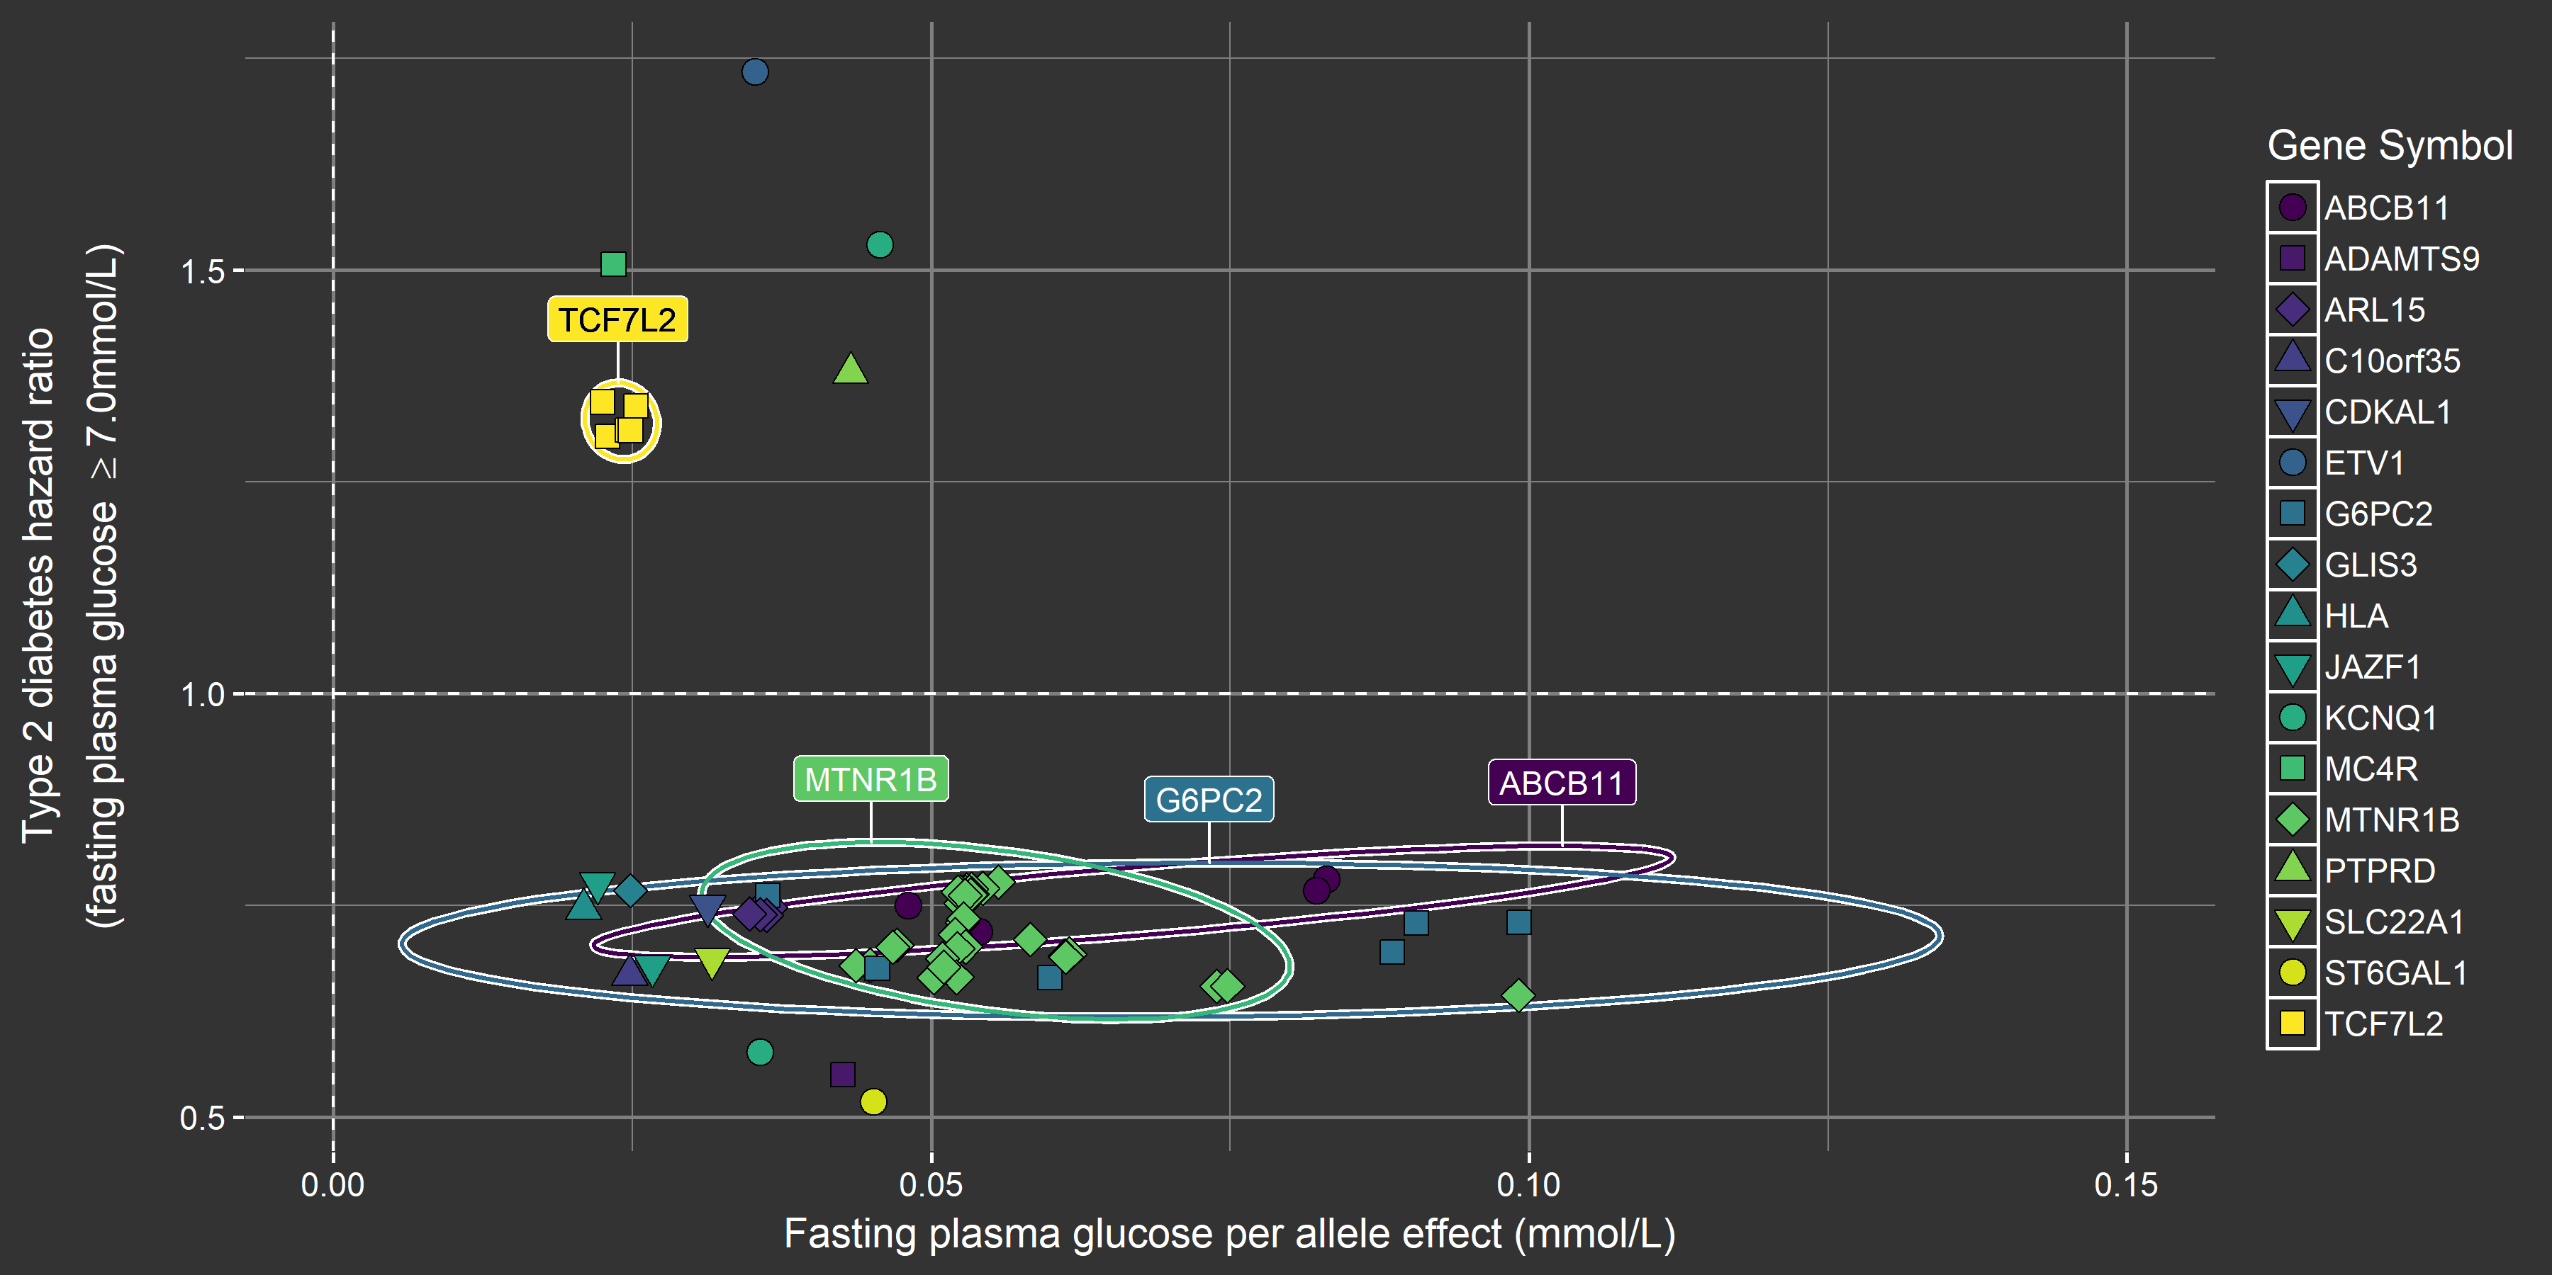
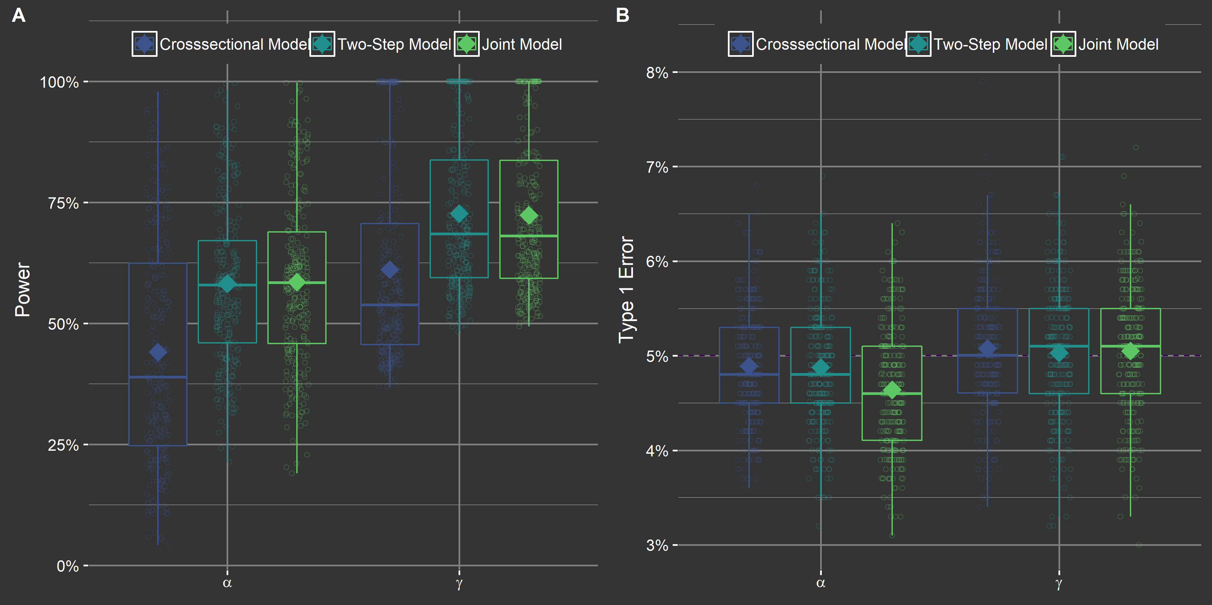
Modèle
Modèle Joint (JM)
« Two-Step » (TS)
Cohorte
D.E.S.I.R.
Littérature
GWAS
Contrôle-Qualité
Phénotype
Génotype
Simulation
Comparaison JM et TS:
RMSE
Erreur de type 1
Puissance statistique
Temps de calcul
Estimation: JM ≥ TS
Temps: JM>>TS
=> TS puis JM
Application
Comparaison DIAGRAM & MAGIC
Cohérence des résultats
=> Réplication/validation
Publication

Slide 32
Modèle
Modèle Joint (JM)
« Two-Step » (TS)
Cohorte
D.E.S.I.R.
Littérature
GWAS
Apports & Contribution
Contrôle-Qualité
Phénotype
Génotype
Simulation
Comparaison JM et TS:
RMSE
Erreur de type 1
Puissance statistique
Temps de calcul
Estimation: JM ≥ TS
Temps: JM>>TS
=> TS puis JM
Application
Comparaison DIAGRAM & MAGIC
Cohérence des résultats
=> Réplication/validation
Publication

